Slide 1

Diplomado de Educación Fiscal y Transparencia
Ministerio de Educación, Ministerio de Hacienda y Secretaría de Participación Ciudadana, Transparencia y Anticorrupción

Slide 2
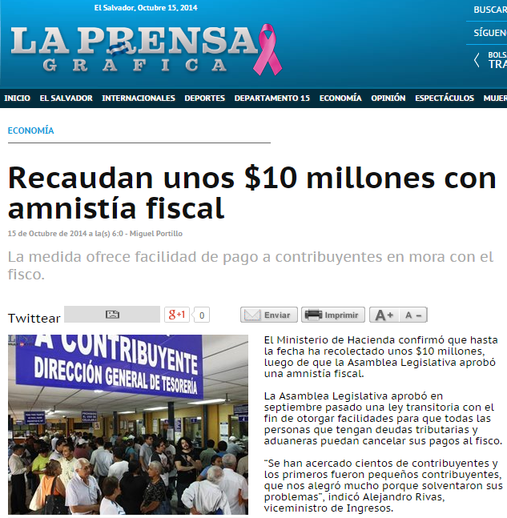
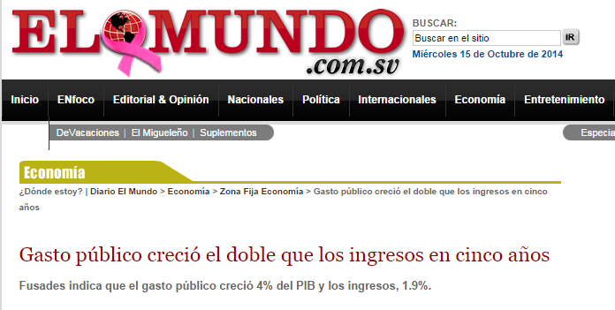
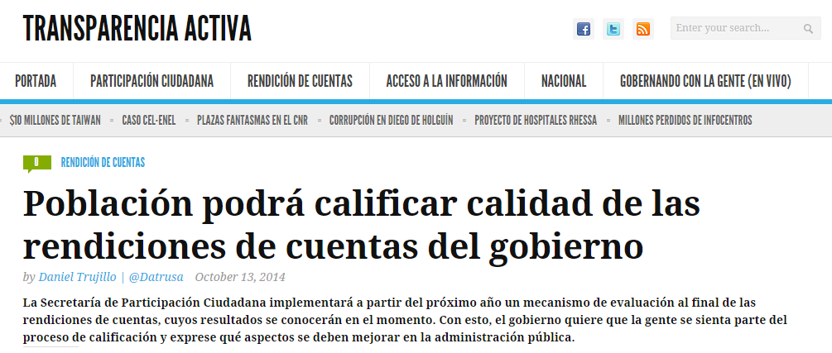

Slide 3



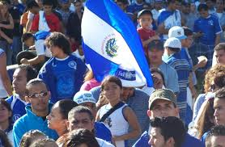





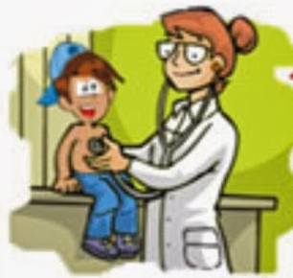

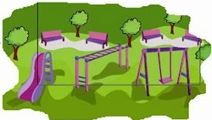
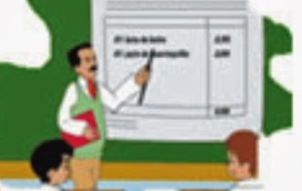

Propósito
Tributos
Circulo Virtuoso de la Tributación
Estado Salvadoreño
Ciudadanos Salvadoreños
Bienes y Servicio Públicos

Slide 4
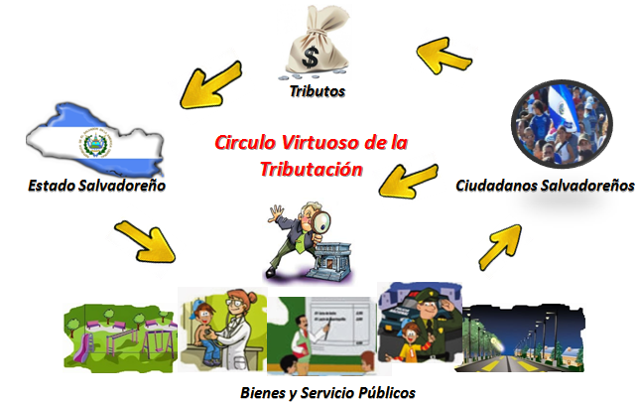

Desarrollo Curricular

Slide 5

Objetivo General
Fomentar una cultura tributaria para cohesión social, por medio de la educación de adultos, con enfoque de transparencia sobre recursos y el gasto público; proporcionando las herramientas teóricas y prácticas al cuerpo docente de instituciones educativas públicas y privadas, para promover la participación activa en el ejercicio de acciones de contraloría social desde los centros de enseñanza.

Slide 6

Características del Diplomado
El Ministerio de Educación debe incluir en los planes y programas de estudio de educación formal para los niveles inicial, parvulario, básico y medio, contenidos que versen sobre:
La importancia democratizadora de la transparencia
El derecho de acceso a la información pública,
El derecho a la participación ciudadana para la toma de decisiones y el control de la gestión pública
El derecho a la protección de datos personales.
Art. 45 y 46 de la Ley de Acceso a la Información Pública

Slide 7
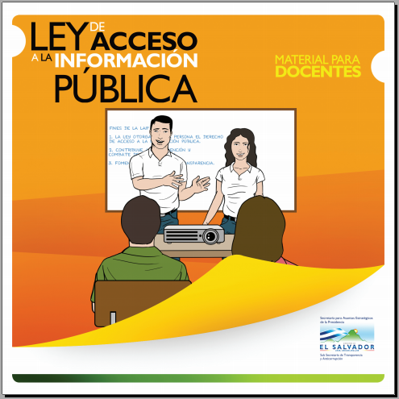
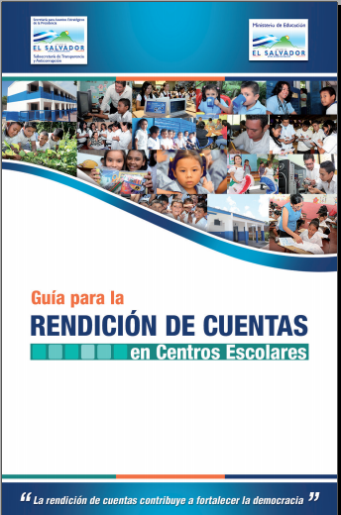
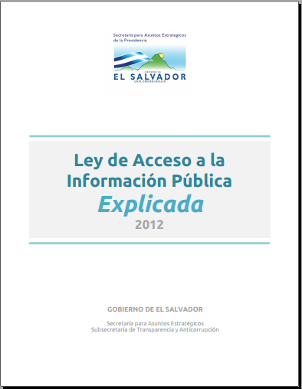

Características del diplomado
A. Jornadas Presenciales
Tareas
Una inicial y una final
Foros
Videos
B. Jornadas Virtuales
Textos
Ocho sesiones semanales
Utilización de plataforma para entornos virtuales
Adopción de material previamente elaborado

Slide 8
Contenido del Diplomado
Semana 2
  Transparencia, ética y buen gobierno
Semana 3
  Generalidades del Sistema Tributario Salvadoreño
Semana 4
  Generalidades del Presupuesto General del Estado
Semana 5
  Elementos de la Ley de Acceso a la Información Pública.

Slide 9
Contenido del Diplomado
Semana 6
  Mecanismo de participación ciudadana
Semana 7
  Mecanismos de combate a la corrupción
Semana 8
  La Rendición de Cuentas
Semana 9
  Educación Fiscal, Transparencia y Acceso a la Información Pública

Slide 10
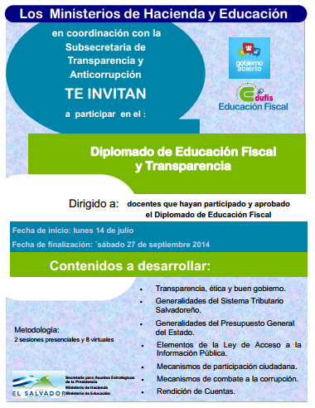
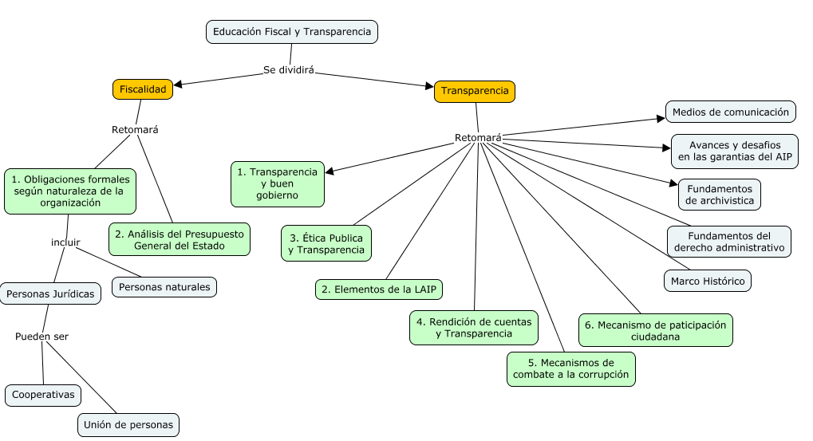
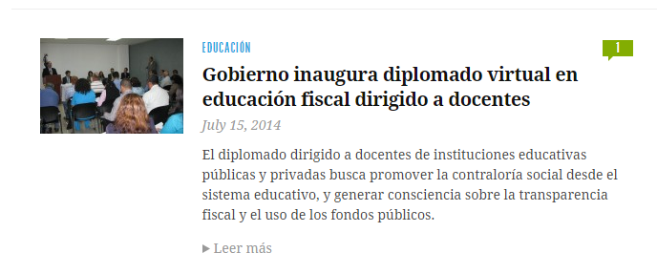
Inicio del diplomado

Slide 11
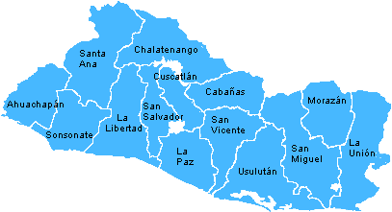
Distribución de Docentes Inscritos
7
2
4
1
2
2
1
4
18
1
4
11
4
17

Slide 12
Estadísticas del Diplomado
Terminaron
77%
Graduación
9%
No continuaron
9%
5%
Carga de trabajo
Dificultades con las autoridades
Desmotivación
Pendientes
No iniciaron
Carga de trabajo
Problemas de salud
Conectividad
Tiempo

Slide 13
Dificultades encontradas
Espacios de coordinación por agendas de las instituciones organizadoras.
Personal de instituciones gubernamentales y locales consultadas poco preparado en la ley de acceso a la información pública.
Inseguridad social dificulta el acceso a la información de las instituciones.
Mecanismo de convocatoria.

Slide 14
Resultados obtenidos
Fortalecimiento de los equipos docentes en proceso relacionados a la administración escolar:
  Rendición de cuentas
  Participación ciudadana
  Transparencia
  Combate a la corrupción
Desarrollo de conocimiento sobre procedimientos e información a los que tienen acceso como ciudadanos salvadoreños.

Slide 15
Resultados obtenidos
Iniciativas de algunos docentes de realizar recorridos a las instituciones de gobierno con sus estudiantes.
  Instituto Nacional de San José Verapaz de San Vicente viajo a San Salvador con una delegación de 20 estudiantes visitando:
    Ministerio de Hacienda
    Centro Nacional de Registros
    Dirección General de Estadística y Censos

Slide 16
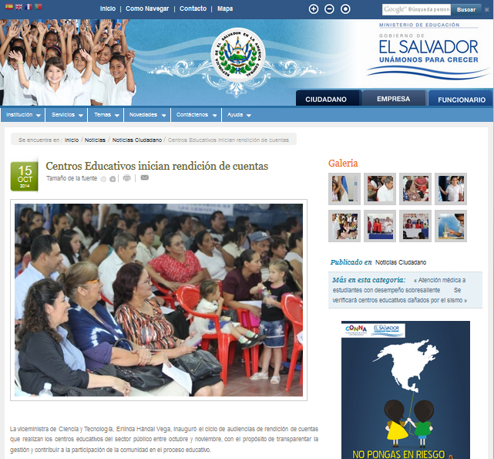

Slide 17
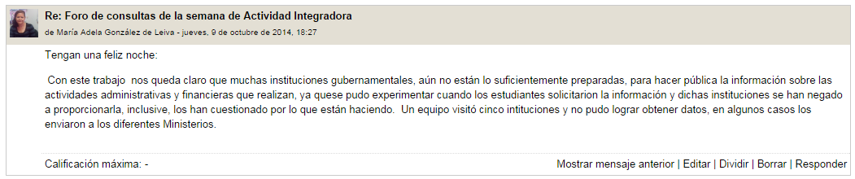
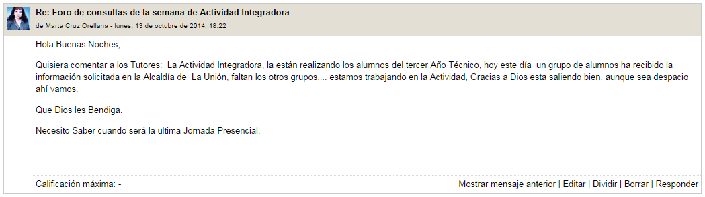
Opiniones de los docentes

Slide 18
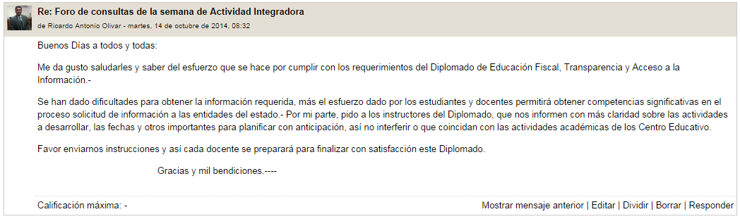
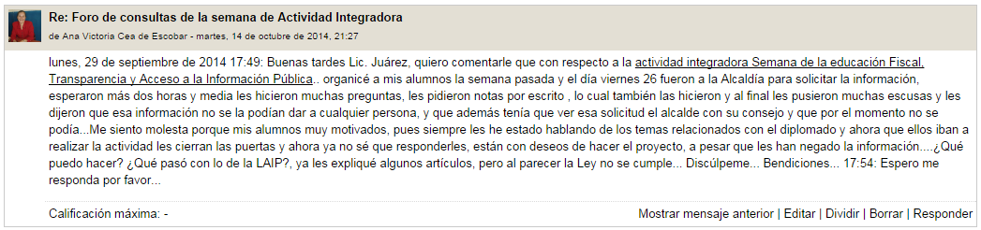
Opiniones de los docentes

Slide 19
Retos
Mejorar el desarrollo del diplomado
  Actualización de materiales didácticos
  Fortalecimiento del equipo de tutores
  Establecer estrategias de implementación
Coordinar con otras instituciones

Slide 20
Gracias!
José Virgilio Peña – Secretaría de Participación Ciudadana, Transparencia y Anticorrupción – jpeña@presidencia.gob.sv
Mario Ernesto Juarez – Ministerio de Hacienda – mjuarez@mh.gob.sv
Gilberto Alexander Motto – Ministerio de Educación – gilberto.motto@mined.gob.sv
Viceministerio de Ciencia y Tecnología
Dirección Nacional de Educación en Ciencia, Tecnología e Innovación
Gerencia de Educación Media Técnica y Tecnológica

